Slide 1
Проект «Ready4Trade Центральная Азия»
Поддержка инклюзивного развития
посредством торговли и цифровизации
Круглый стол
"Роль Ассоциаций таможенных брокеров (представителей) Центрально-Азиатского региона в области упрощения процедур торговли"
Понедельник, 16 мая 2022 года,Ташкент
Председатель АТБ Узбекистана
Айрапетьянц А.О.

Slide 2
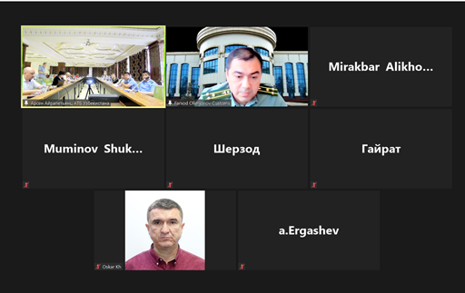
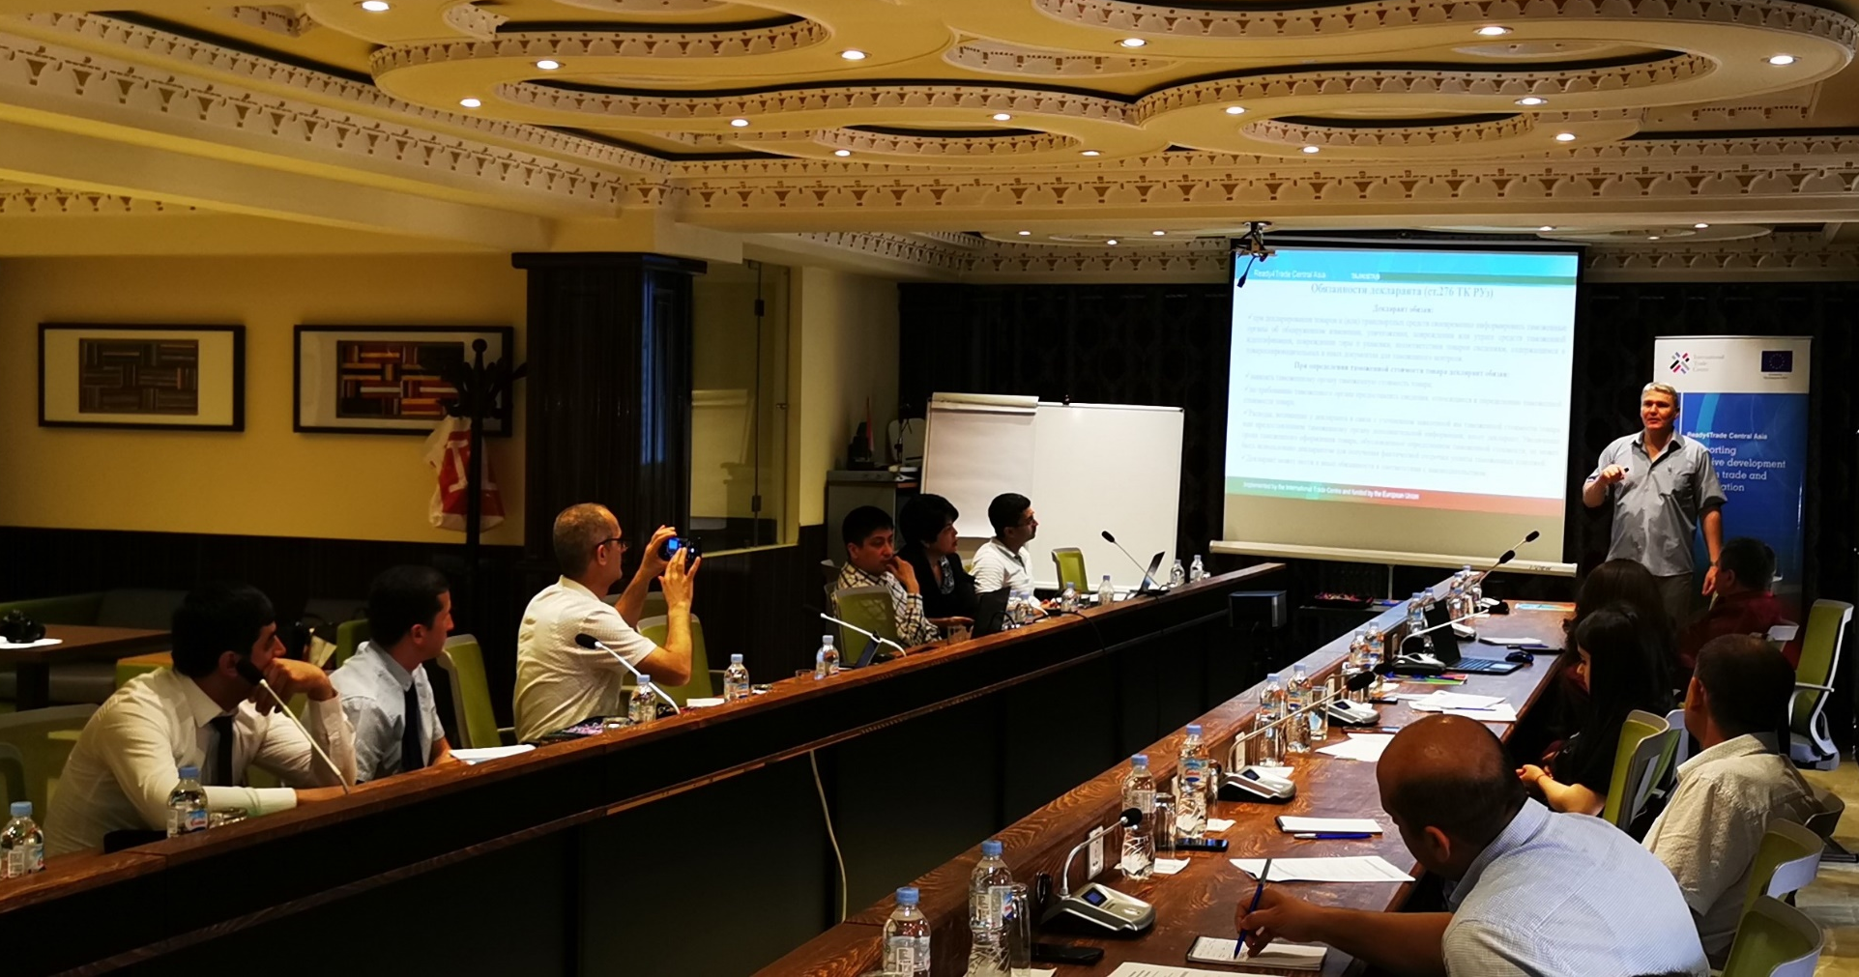
Инициатива по взаимному обучению: первые итоги, планы и ожидания
Первый этап – май 2021 года, Душанбе

Slide 3
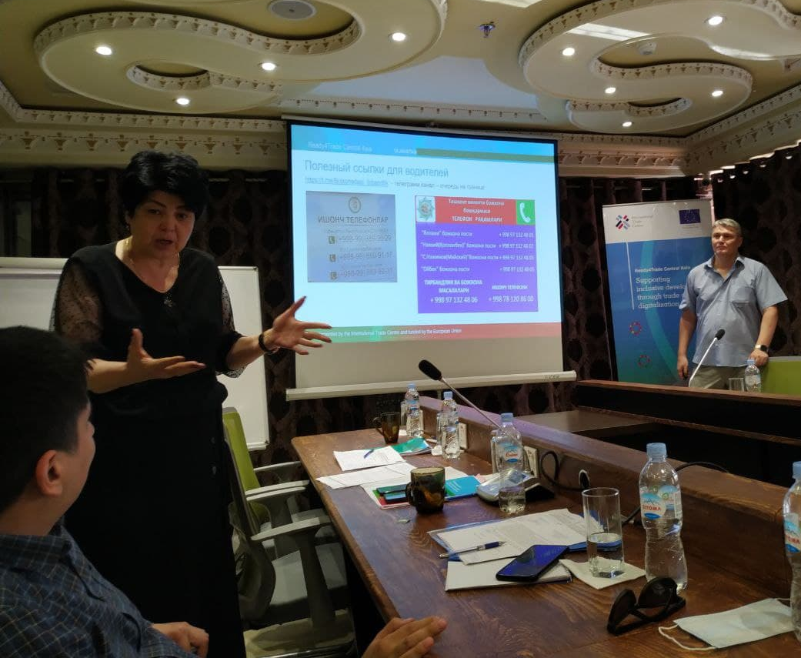
Инициатива по взаимному обучению: первые итоги
Повышение грамотности участников ВЭД,
Повышение уровня государственно-частного диалога,
Обмен передовым опытом,
Как следствие всего перечисленного выше – влияние на ускорение внедрения мер по упрощению процедур торговли.

Slide 4
Инициатива по взаимному обучению: первые итоги
Повышение грамотности участников ВЭД:
Правовая защищенность в диалоге с контрагентом,
Предсказуемость проведения бизнес-операций,
Уменьшение количества бесполезных ошибочных действий.
Ускорение прохождения через торговые и трансграничные бизнес-процессы.

Slide 5
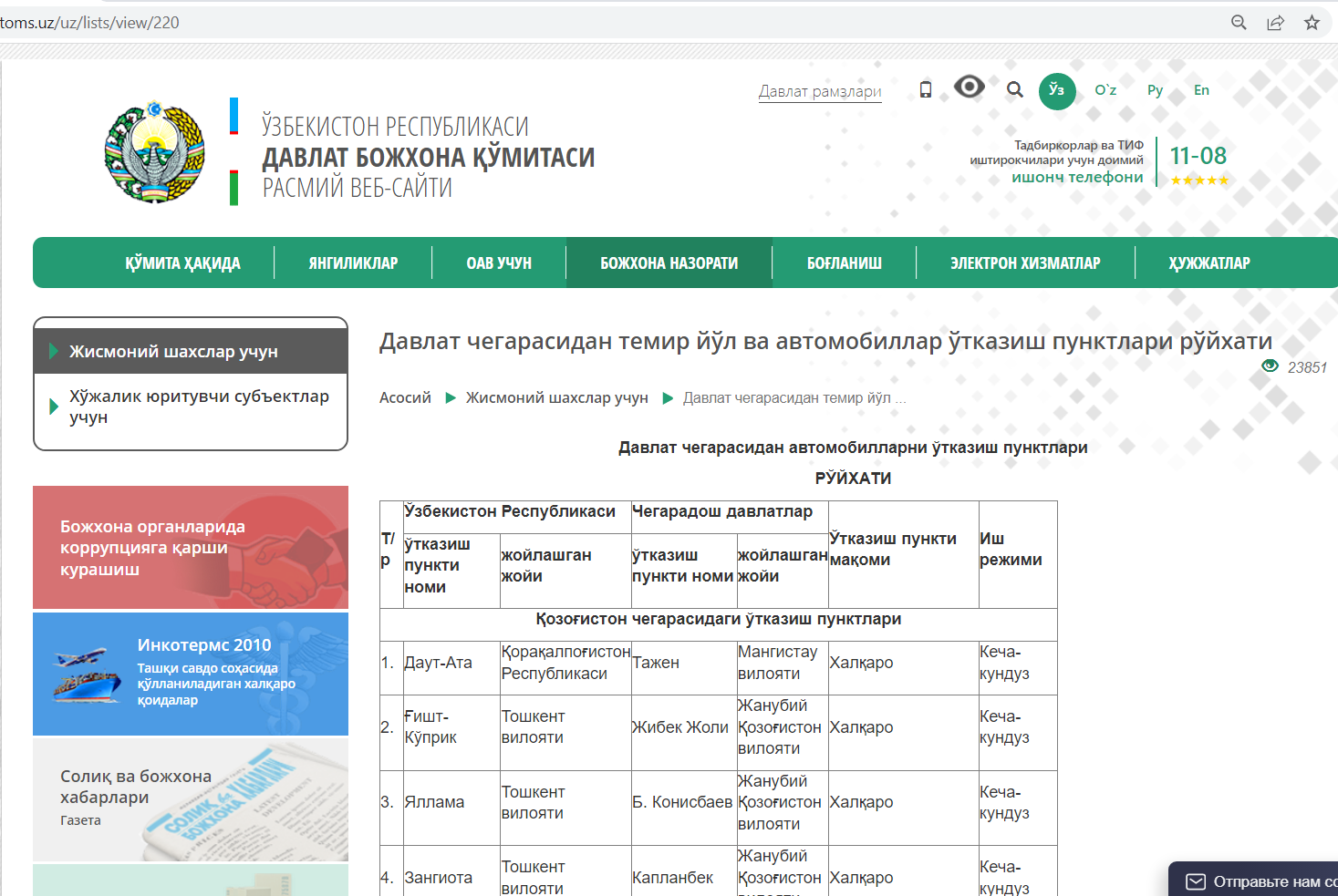
Инициатива по взаимному обучению: первые итоги
ПЕРЕЧЕНЬ пунктов пропуска через государственную границу

Slide 6
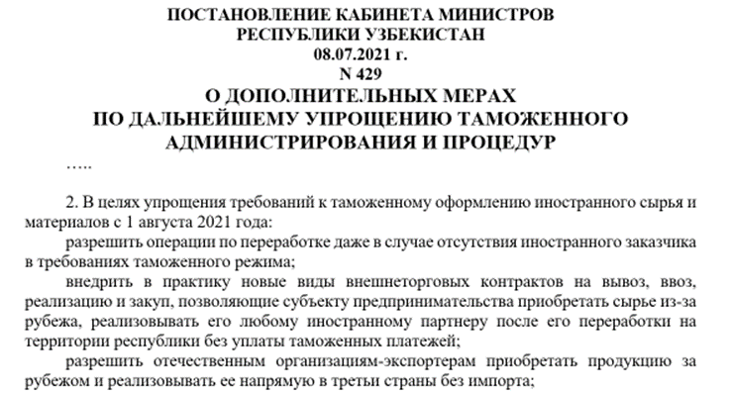
Инициатива по взаимному обучению: первые итоги
Дополнительные бизнес-операции – новые возможности

Slide 7
Инициатива по взаимному обучению: планы и ожидания
Второй этап - май 2022 года, Ташкент
Третий этап, Алматы
Четвертый этап, Бишкек
Пятый этап
Шестой этап
Седьмой этап
Ожидания:
Повышение грамотности участников ВЭД,
Увеличение вовлеченности представителей таможни и бизнеса в ГЧД,
Увеличение числа и укрепление трансграничных бизнес-контактов в регионе,
Развитие новых международных связей у ассоциаций;
Повышение роли бизнес-ассоциаций в ГЧД и в деле упрощения процедур торговли,
Повышение осведомленности сотрудников таможни о взгляде бизнеса на опыт других стран,
Обмен передовым опытом и опытом неудач
Упрощение процедур торговли и улучшение делового климата в целом регионе!

Slide 8
Спасибо за внимание!

